Slide 1
第一章 液压传动基础知识课后练习

Slide 2
1-2 某液压油在大气压下的体积是50ⅹ10⁻³m³，当压力升高后，其体积减小到49.9ⅹ10⁻³m³ ，设液压油的体积模量K=700.0MPa，求压力升高值。
★
答案：1.4MPa

Slide 3
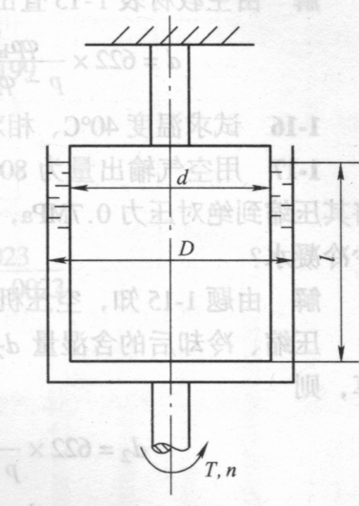
1-3 如图所示为一粘度计，若D=100mm，d=98mm，l=200mm,外筒转速n=8r/s，测得的外筒转矩T=70Ncm,试求液体的动力粘度。
解：外筒旋转时的线速度为：
根据外筒的转矩，则可得出液体对外筒内表面的摩擦力F_{f}为：

Slide 4
D=100mm，d=98mm，l=200mm,外筒转速n=8r/s，外筒转矩T=70Ncm,试求液体的动力粘度。
根据液体的牛顿内摩擦定律：

Slide 5
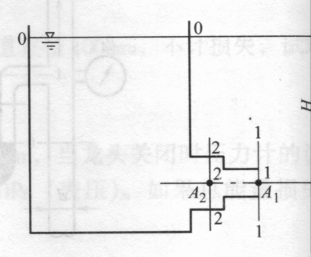
1-9 如图所示,已知水深H=10m,截面A₁=0.02m²,截面A₂=0.04m²,求孔口的出流流量以及点2处的表压力（取α=1，ρ=1000kg/m³,不计损失）。
解：取0-0面和1-1面列伯努利方程，并取动能修正系数为α=1,孔口中心线取为零势面,则有：
孔口出流流量为：
★

Slide 6
水深H=10m,截面A₁=0.02m²,截面A₂=0.04m²,
求点2处的表压力（取α=1，ρ=1000kg/m³,不计损失）。
根据流量连续性方程可得：
对1-1和2-2截面列伯努利方程，压力用表压力计算
★

Slide 7
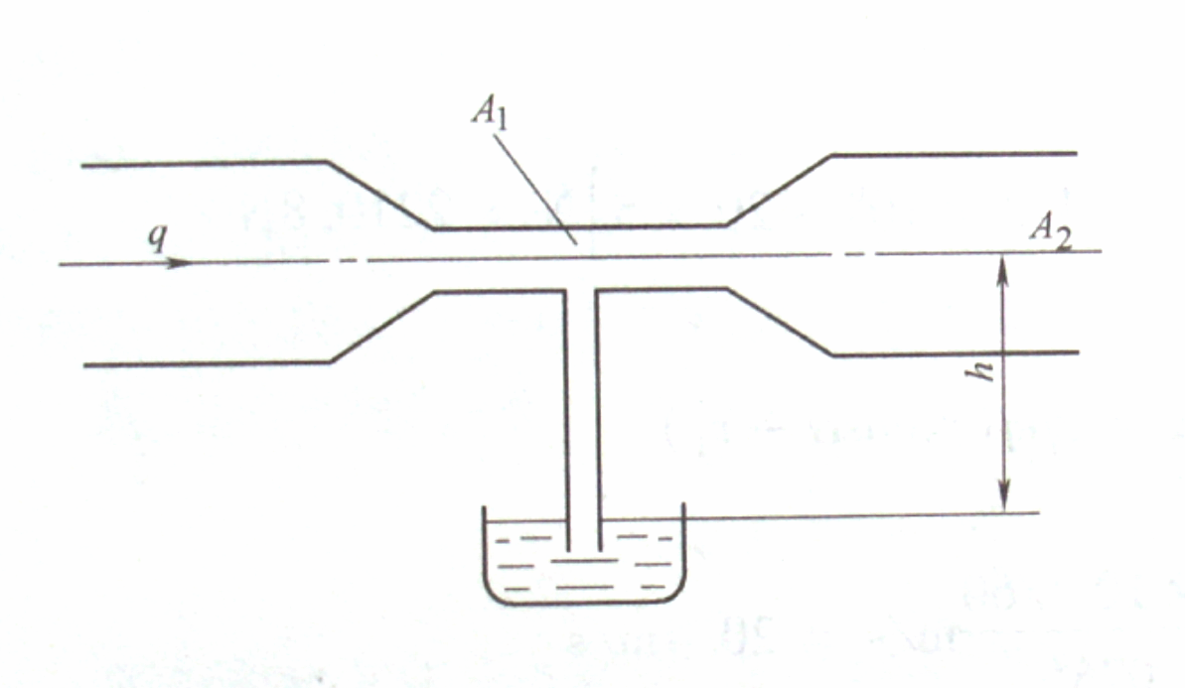
1-10 如图所示一抽吸设备水平放置，其出口和大气相通，细管处截面积A₁=3.2ⅹ10⁻⁴m²,出口处管道截面A₂=4A₁,h=1m,求开始抽吸时，水平管中所必须通过的流量q（液体为理想液体，不计损失）。
P₁- P₂ = P_{a}- P₂
=ρgh(真空度）
★
答案：q = 1.46ⅹ10⁻³m³/s

Slide 8
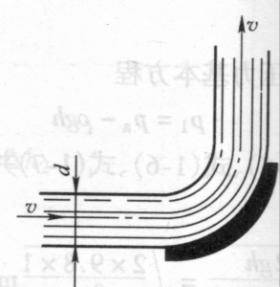
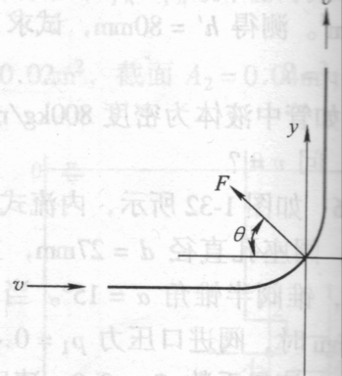
1-11 如图所示,一水平放置的固定导板。将直径d=0.1m,流速v =20m/s的射流转过90º角,求导板作用于液体的合力大小及方向(ρ＝1000kg/m³)。
解：分别在x和y向列液流的动量方程
上两式相除得：
答案：合力大小为4442.9N，
合力方向与X轴正方向夹角135⁰

Slide 9
1-13 液体在管中的流速v=4m/s,管道内径d=60mm,油液的运动粘度ν=30ⅹ10⁻⁶m²/s,试确定流态。若要保证其为层流，其流速应为多少？
对于金属圆管：
雷诺数Re≤2300—层流；Re>2300—湍流
答案：Re=8000，湍流
V≤1.15m/s
★

Slide 10
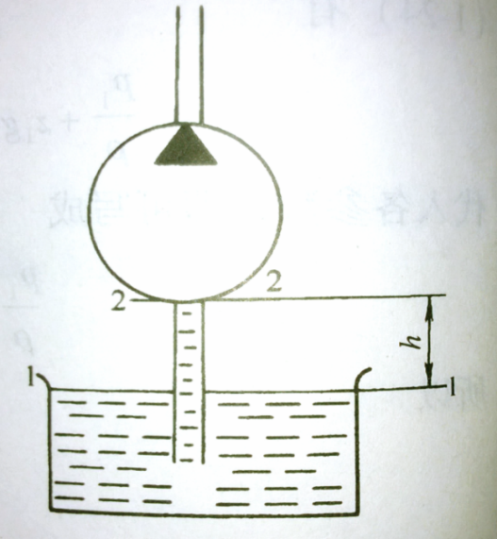
1-14 图所示的液压泵流量q=32L/min，液压泵吸油口距离液面高度h=500mm，吸油管直径d=20mm，粗滤网的压力降为0.01MPa，油液的密度ρ＝900kg/m³ ，油液运动粘度为ν=20ⅹ10⁻⁶m²/s ，求液压泵吸油口的真空度。
分析：泵吸油口的真空度:
1、提升油液到某高度所需的压力；
2、产生一定流速所需的压力；
3、吸油管内、滤油网的压力损失。

Slide 11
图所示的液压泵流量q=32L/min，液压泵吸油口距离液面高度h=500mm，吸油管直径d=20mm，粗滤网的压力降为0.01MPa，油液的密度ρ＝900kg/m³ ，油液运动粘度为ν=20ⅹ10⁻⁶m²/s ，求液压泵吸油口的真空度。
分析：
1、吸油口的真空度为：Pa-P₂；
2、计算Re，管内液压油流动为层流α=2；
3、压力损失由沿程压力损失和粗滤网压力降两部分组成。
答案：18444Pa

Slide 12
1-15 运动粘度υ=40×10⁻⁶m²/s的油液通过水平管道,油液密度ρ＝900kg/m³,管道内径d=10mm,l=5m,进口压力p₁=4.0MPa,问油液流速为3m/s时,出口压力P₂为多少?
a.先计算Re，判断是层流还是湍流；
b.再计算λ＝75/Re ；
c.然后按公式计算压降。
d. P₂ = P₂ -⊿P
★

Slide 13
1-16 有一薄壁节流小孔,通过的流量为q=25L/min时,压力损失为0.3MPa,试求节流孔的通流面积。设流量系数C_{d}=0.61,油液密度ρ＝900kg/m³。
★

